Slide 1
EQUIPO DE PASTORAL VOCACIONAL INTERPROVINCIAL
Provincia de Zaragoza
Provincia San Vicente de Paúl – España
Todas las provincias de Hijas de la Caridad de España

Slide 2
Reuniones presenciales y online

Slide 3
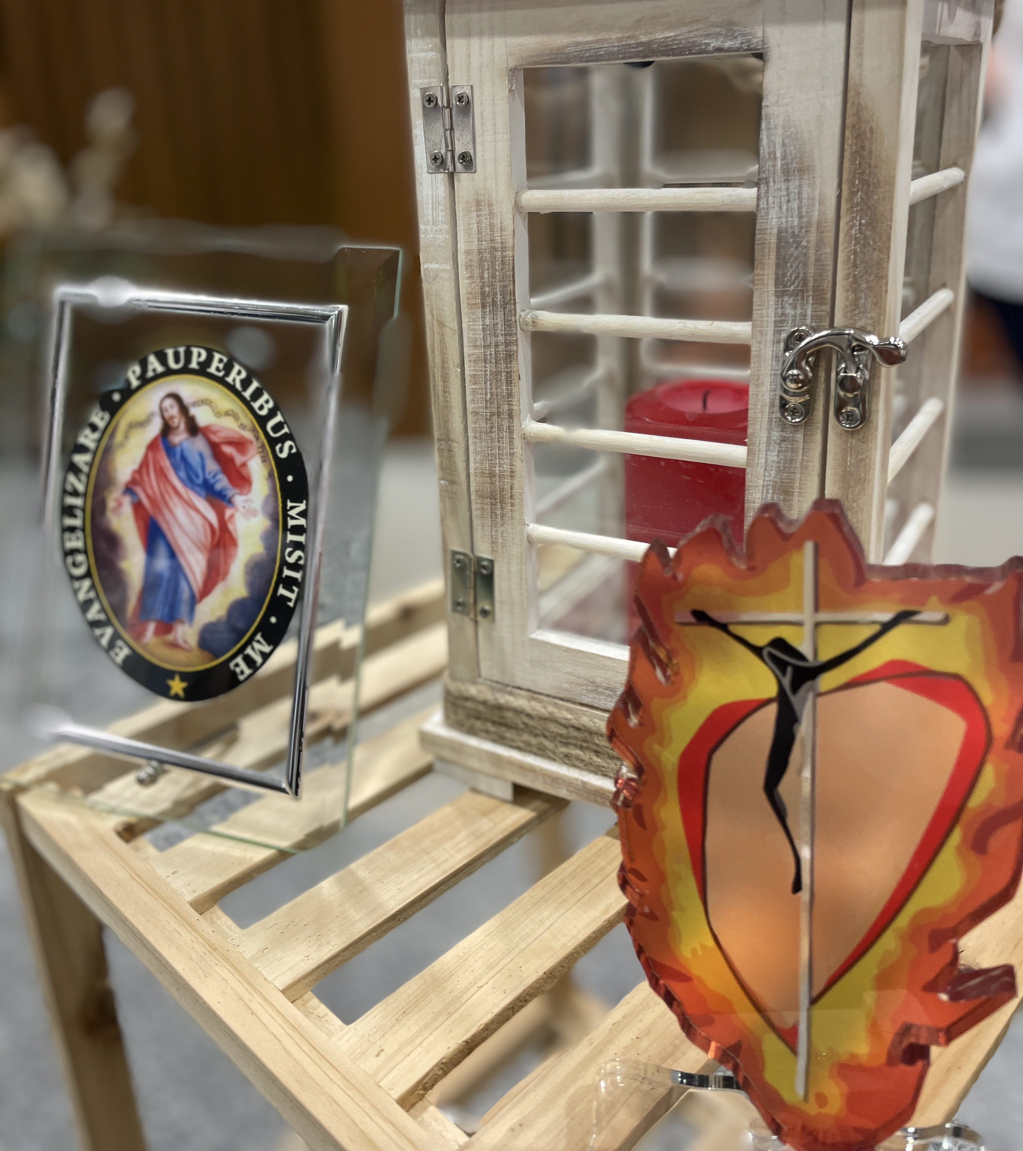
Oraciones vocacionales mensuales

Slide 4
Revista vocacional

Slide 5
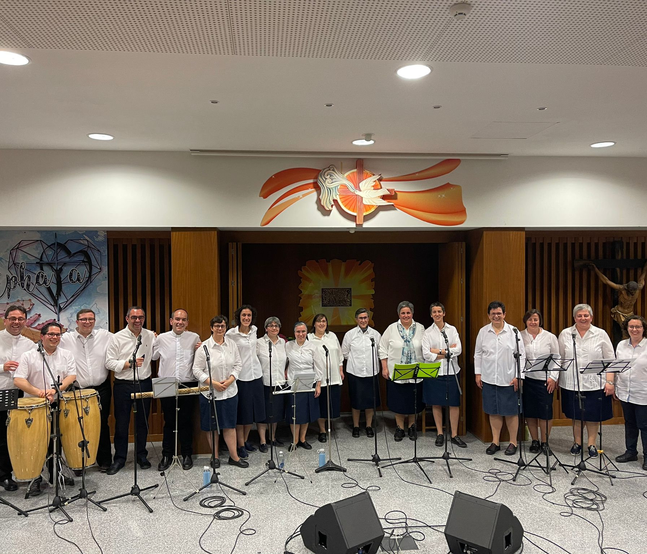
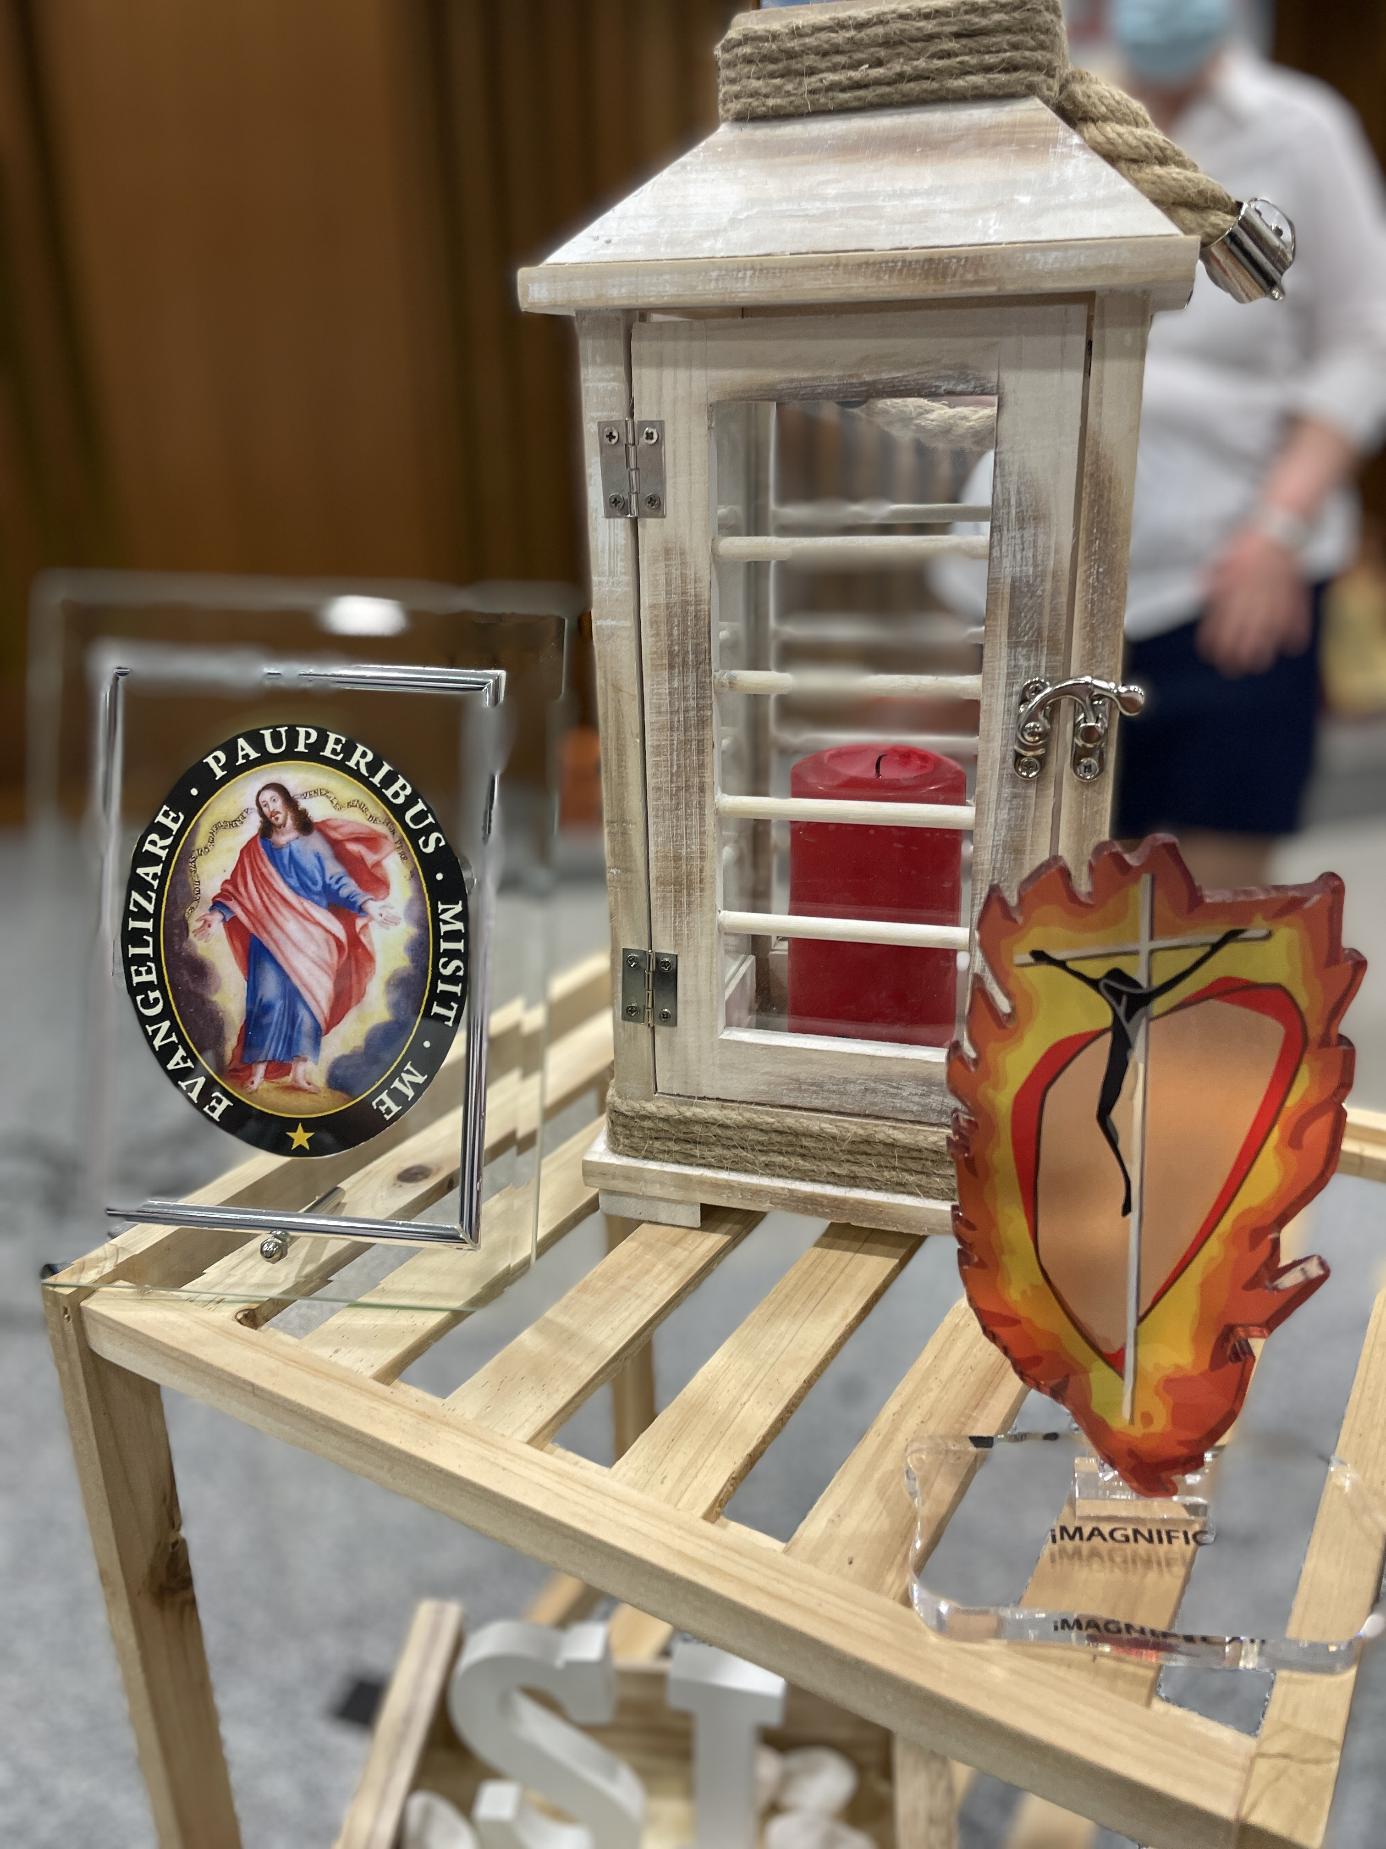
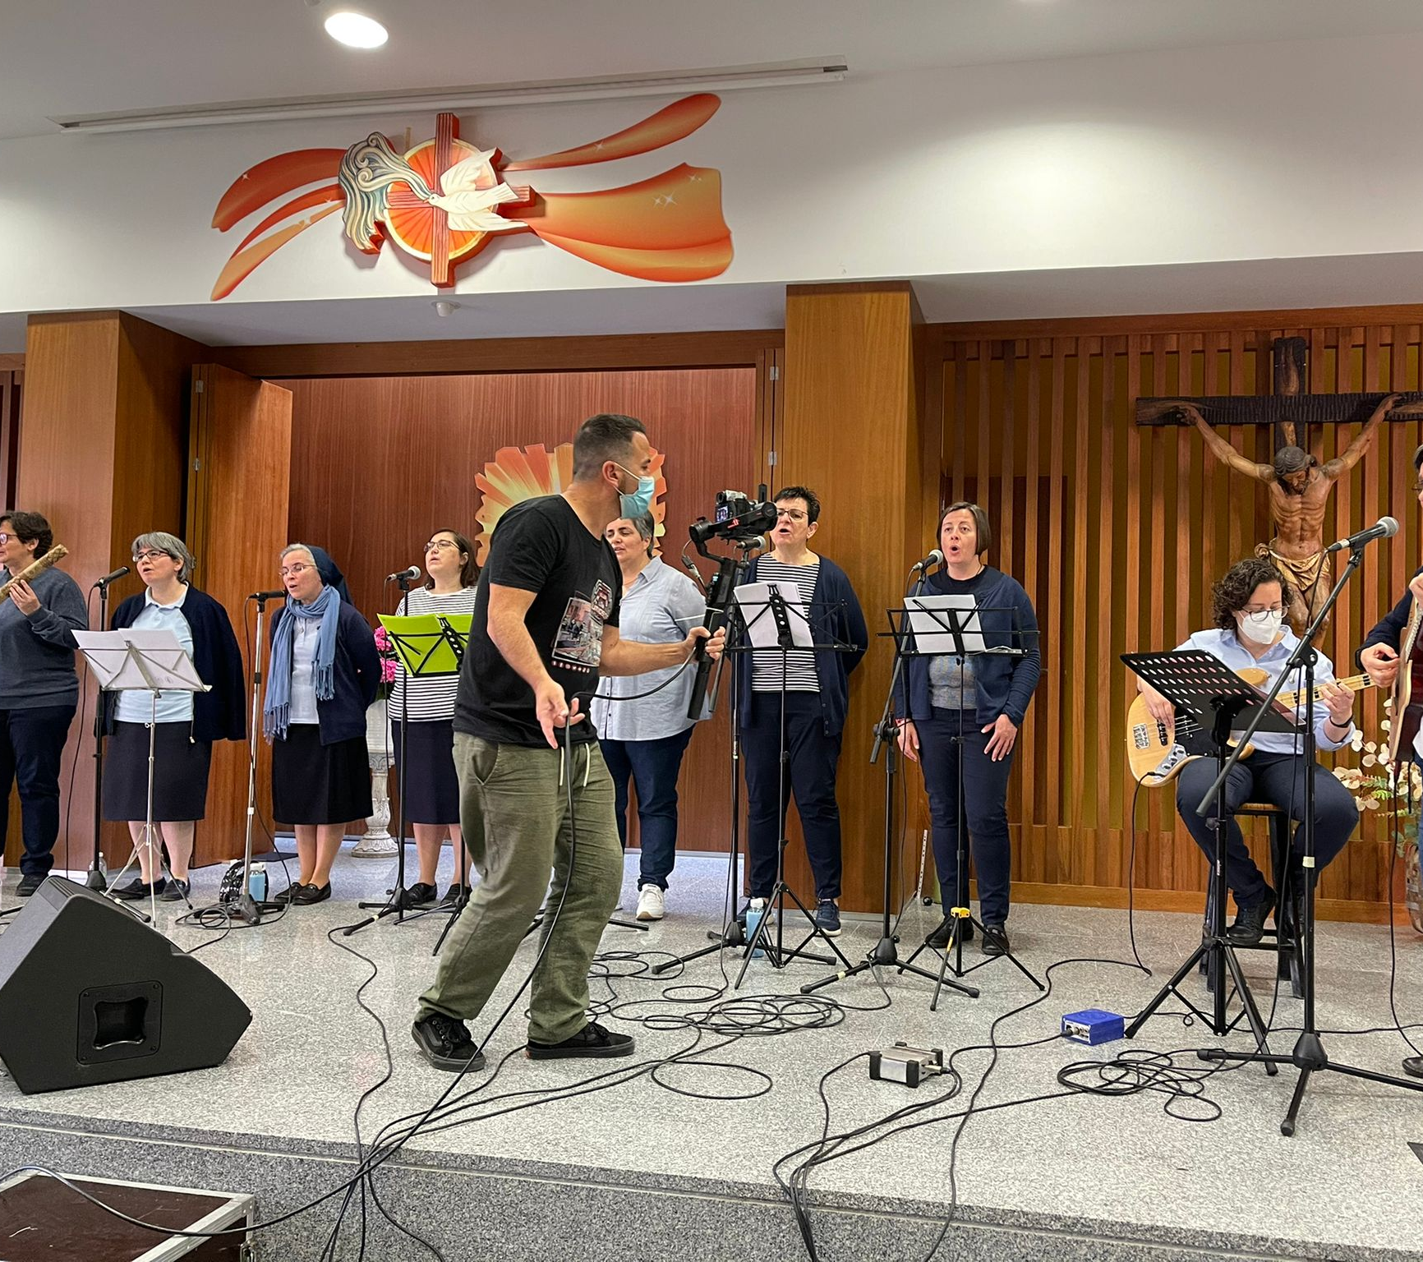
Concierto-oración SEVILLA

Slide 6
Trabajo con jmv

Slide 7
convivencia de jóvenes España

